Slide 1
XU HƯỚNG PHÁT TRIỂN NGHỀ NGHIỆP VÀ THỊ TRƯỜNG LAO ĐỘNG

Slide 2
Phân tích các thông tin nghề nghiệp, thông tin về các cơ sở giáo dục đại học và giáo dục nghề nghiệp
NHIỆM VỤ
5

Slide 3
Hoạt động 1: Phân tích và chia sẻ thông tin về xu hướng nghề nghiệp mà
em tìm hiểu được.
Hoạt động cá nhân
Em đã tìm hiểu được những thông tin nào về xu hướng nghề nghiệp? Hãy chia sẻ cùng các bạn.
Có những xu hướng nghề nào đã được liệt kê?
Những yêu cầu đòi hỏi về năng lực và phẩm chất của mỗi nghề đó là gì?
Các công việc chính của mỗi nghề đó là gì?
Các công ty/ tổ chức nào có tuyển dụng các nghề đó?

Slide 4
Xu hướng phát triển của nghề: Tiếp tục phát triển vì nhu cầu sống và thưởng thức ẩm thực phong phú của con người ngày càng nâng cao.
Những công việc chính của nghề: tạo ra những món ăn ngon, kết hợp ẩm thực nhiều vùng miền văn hóa và tốt cho sức khỏe...
Những yêu cầu, đòi hỏi của nghề: kĩ năng làm việc nhóm, sự hiểu biết về chất lượng và kết hợp văn hóa ẩm thực nhiều vùng miền, quốc gia, khả năng thẩm mĩ món ăn...

Slide 5
Hoạt động 2: Phân tích và xử lí những thông tin về các cơ sở giáo dục đại học và giáo dục nghề nghiệp mà em quan tâm. Chia sẻ ý nghĩa của những thông tin đã phân tích và xử lí đối với định hướng nghề nghiệp của em.
Em cần tìm hiểu và phân tích những thông tin nào về các cơ sở giáo dục đại học và giáo dục nghề nghiệp mà em quan tâm?
1
Những thông tin đã phân tích và xử lí có ý nghĩa như thế nào đối với định hướng nghề nghiệp của em?
2

Slide 6
Hoàn cảnh kinh
tế gia đình khó khăn thì nên dựa vào thông tin gì từ cơ sở giáo dục để đăng kí?
Chưa rõ các phương thức thi tuyển đầu vào thì tìm hiểu những thông tin gì?
Năng lực không
đáp ứng với chương trình đào tạo thì tìm hiểu và phân tích thông tin gì?

Slide 7
Những thông tin cần tìm hiểu và phân tích về các cơ sở giáo dục đại học và giáo dục nghề nghiệp
Các chương trình đào tạo
Quy mô đào tạo, các hình thức tuyển sinh.
Cơ sở vật chất.
Địa điểm đào tạo.
Học phí.
Cơ hội việc làm sau khi ra trường.

Slide 9
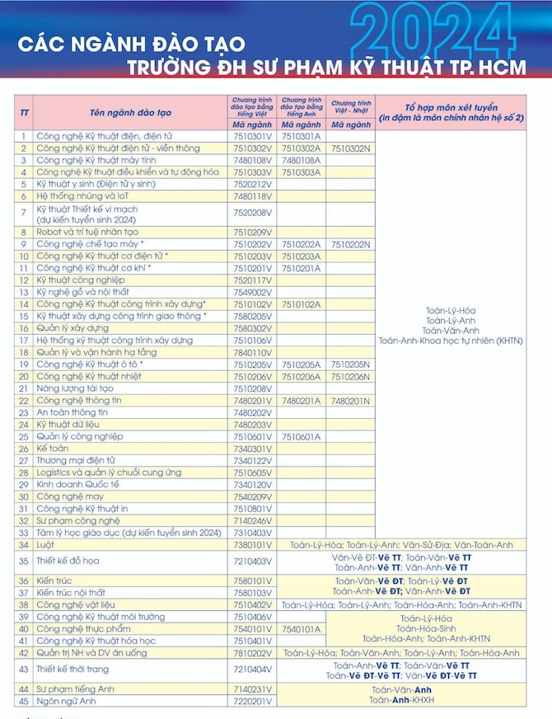

Slide 10
Giúp em hiểu biết cụ thể hơn về ngành học để theo đuổi nghề nghiệp mà mình yêu thích
Ý nghĩa của những thông tin đã phân tích và xử lí đối với định hướng nghề nghiệp
Biết được bản thân sẽ phù hợp với cơ sở đào tạo nào.
Xác định được năng lực bản thân có đáp ứng được những yêu cầu của nghành học/nghề yêu thích hay không.

Slide 11
Diễn đàn về xu hướng nghề nghiệp trong xã hội hiện đại
NHIỆM VỤ
6

Slide 12
Hoạt động 1: Xác định nội dung diễn đàn. Xây dựng kế hoạch diễn đàn.
Họat động
nhóm
Nhiệm vụ
Xác định những nội dung cần phân tích, trao đổi trong diễn đàn về xu hướng nghề nghiệp trong xã hội hiện đại.
Dựa vào những nội dung đã xác định, xây dựng kế hoạch tổ chức diễn đàn về xu hướng nghề nghiệp trong xã hội hiện đại.
Tổng hợp, giao thoa kết quả về xác định nội dung và kế hoạch của các nhóm là kế hoạch chung để cả lớp tổ chức diễn đàn.

Slide 13
Những nội dung cần phân tích, trao đổi trong diễn đàn
Mong muốn/ nhu cầu được trao đổi, tìm hiểu thêm về xu hướng phát triển nghề nghiệp, những phẩm chất, năng lực cần có của người lao động trong xã hội hiện đại....
Một số vấn đề, tình huống mà người học đang gặp phải mà diễn đàn này là cơ hội để chia sẻ, trao đổi....
Thông tin về xu hướng phát triển nghề nghiệp.
Thông tin về những phẩm chất, năng lực cần có của người lao động trong xã hội hiện đại.
Thông tin về thị trường lao động sáng tạo
Thông tin về các cơ sở giáo dục đại học và giáo dục nghề nghiệp.

Slide 14
- Xác định chủ đề diễn đàn.
- Xác định mục tiêu.
Kế hoạch
- Nội dung thảo luận chính
- Thời gian, địa điểm
- Trình tự các hoạt động.
- Đối tượng tham gia, khách mời
- Phân công nhiệm vụ chuẩn bị

Slide 15
Tổ chức diễn đàn

Slide 16
Xu hướng nghề nghiệp trong xã hội hiện đại

Slide 17
TỔNG KẾT
ĐÁNH GIÁ
KẾT QUẢ THỰC HIỆN
CHỦ ĐỀ 7

Slide 18
ĐÁNH GIÁ THỰC HIỆN CHỦ ĐỀ 7
Chia sẻ được hiểu biết về các căn cứ để xác định xu hướng phát triển nghề nghiệp trong xã hội hiện đại.
Chỉ ra được những xu hướng phát triển nghề nghiệp trong xã hội hiện đại.
Chỉ ra được những biểu hiện của tính chuyên nghiệp trong công việc.
Trình bày được những yêu cầu về đảm bảo an toàn và sức khoẻ nghề nghiệp.
Xác định được những phẩm chất và năng lực cần có của người lao động trong xã hội hiện đại.
Đánh giá được những phẩm chất và năng lực của bản thân đáp ứng/ chưa đáp ứng yêu cầu của nghề trong xã hội hiện đại.
Xác định được những cách rèn luyện phẩm chất và năng lực của bản thân để đáp ứng yêu cầu của nghề trong xã hội hiện đại.
Xác định được các nội dung cơ bản thường có trong bản tin thị trường lao động.
Nhận định được về nhu cầu sử dụng lao động từ việc phân tích thông tin/ nhóm nghề của thị trường lao động.
Phân tích và chia sẻ được các thông tin về xu hướng nghề nghiệp mà em tìm hiểu được.
Chia sẻ được các thông tin về các cơ sở giáo dục đại học và giáo dục nghề nghiệp mà em quan tâm.
Xây dựng kế hoạch và tổ chức được diễn đàn về xu hướng phát triển nghề nghiệp và thị trường lao động trong xã hội hiện đại.

